Slide 1

本文衍生自維基百科
程式人
《十分鐘系列》
一個程式人對物理學的疑惑
以及對新物理學的奇幻想法
陳鍾誠
2016年5月15日

Slide 2
還記得剛上國中時
我第一次數學月考60分
然後就一路下降到只剩30分

Slide 3
還好
物理學總是幫我把總分補上
讓我沒有排在最後
那時我的物理好像總是有八九十分

Slide 4
但是
花無百日好，地無三里平

Slide 5
當物理開始進入電學之後
我的分數就降到剩下六十幾了

Slide 6
更糟的是
我對化學的疑惑比物理更多
分數也比物理更低！

Slide 7
舉例而言
我實在無法理解為什麼在原子模型中
各層的電子數量會是 2, 8, 8, … 這樣的排列

Slide 8
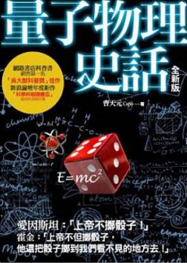
昨天
當我看了《量子物理史話》這本書之後，這些問題又回到了我心裡

Slide 9
不同的是
現在的我已經不需要考試
不需要算那些煩人的題目
可以慢慢地享受物理的樂趣了！

Slide 10
考試
果然是一切學習樂趣的殺手

Slide 11
任何事情只要變成考試
那些樂趣就瞬間消失的無影無蹤了！

Slide 12
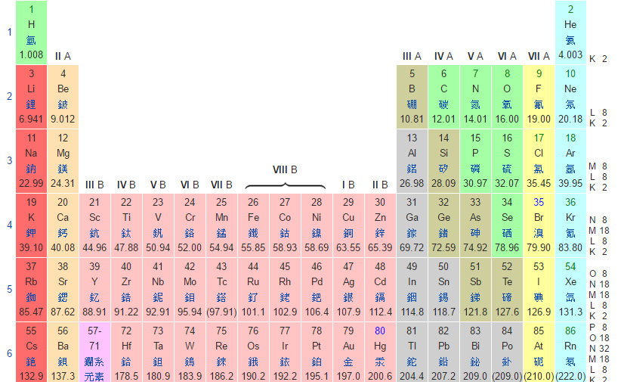
話說
當年的我、對於週期表也感到相當的困惑。

Slide 13
為甚麼呢？
因為這邊有個洞

Slide 14
有個洞會怎樣？

Slide 15
有個洞
那就不夠漂亮了阿！
為甚麼週期表不能排漂亮一點呢？

Slide 16
怎樣才夠漂亮呢？

Slide 17
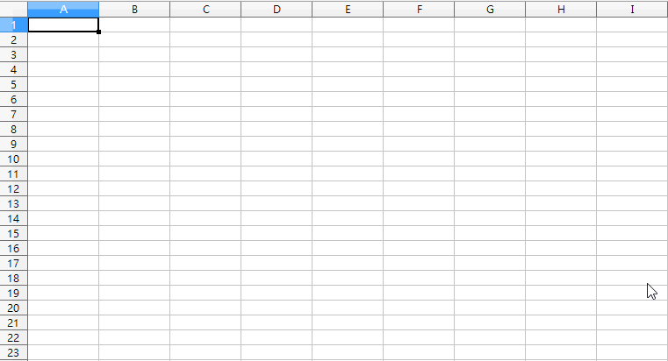
簡單啊
就像Excel試算表一樣囉！

Slide 18
你看
這樣不是整齊很多嗎？
幹嘛要留個洞洞呢？

Slide 19
然後
物理化學的老師們
開始告訴我們原子模型

Slide 20
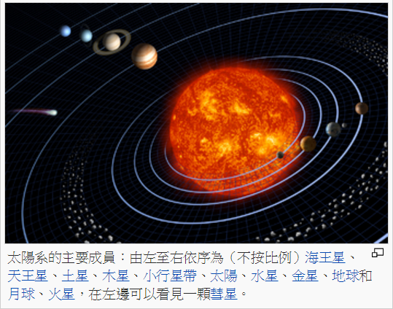
他們說
原子就像太陽系一樣

Slide 21
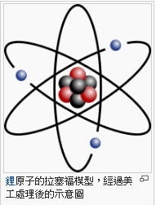
電子繞著原子核打轉

Slide 22
這時我的心裡就有了一堆疑問
老師：你能不能拿個原子給我看。
老師：你怎麼知道原子長那樣？
老師：為甚麼電子繞來繞去，卻不會掉進原子核裡面？
老師：為甚麼地球不會墬落到太陽裡面燒掉？

Slide 23
很可惜的是
當時的我，完全沒有把這些問題講出來！

Slide 24
而且
隔天就要考試了，哪有時間去追問這些問題，避免挨鞭子比較實際啦！

Slide 25
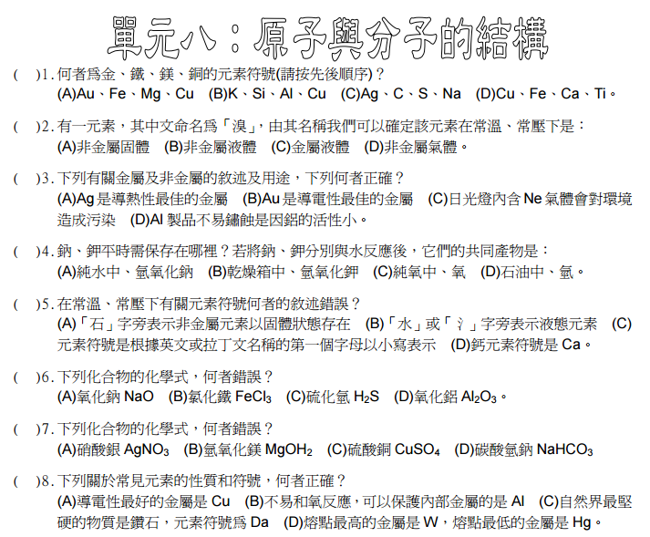
於是
我們努力的解決下列的考試問題
http://www.phyworld.idv.tw/REV_TEST_J9/index.htm

Slide 26
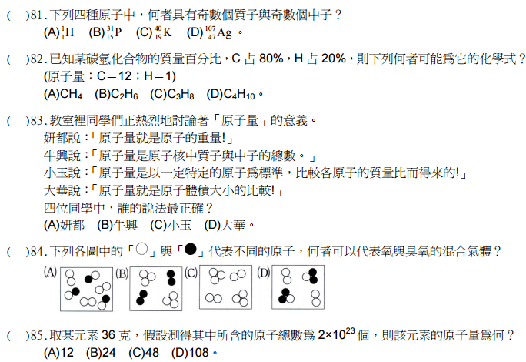
還有下列問題
http://www.phyworld.idv.tw/REV_TEST_J9/NATURE_REV/B3_08_CH6_REV.pdf

Slide 27
只為了在隔天的理化小考中
不要被那集中在藤條上n牛頓的力量，給打得青一條紫一條的 …

Slide 28
還有
經實驗證明，綠油精可以暫時讓你的手辣辣的，打起來會分不清楚到底是辣還是痛 …

Slide 29
在那三年的時光裡
我們得努力的對抗藤條上那n牛頓的力量
實在很難有空多花時間去想，電子到底為何不會掉到原子核的這些事情？

Slide 30
到了高中
老師開始不打人了！
而我們的心，也都開始飛到了西門町和補習班的正妹身上，老早忘了電子為何不會墜毀到原子核的那些事情！

Slide 31
上大學的時候
我分數剛好落在交大資訊科學系
這個科系只有大一有物理與電子學的課
其他的大部分都是電腦相關課程

Slide 32
於是
我又離開了物理化學很久！

Slide 33
雖然有時候
會扮演一下《假文青》
跑到圖書館裡拿相對論之類的書籍來看！
不過當然是有看沒有懂，只覺得這種想法很奇特而已！

Slide 34
最近
為了玩Arduino和樹莓派
我又開始回頭想學學《電子電路學》這些玩意兒！

Slide 35
但總是覺得格格不入

Slide 36
後來我發現
玩Arduino和樹莓派，大部分的時候，都不太需要懂《電子電路》 ...

Slide 37
因為你只要
買對應的模組插上去
然後寫個程式，通常就做完了。
那還需要學《電子學》做甚麼呢？

Slide 38
但是
在我的內心深處
總有一份空虛感！

Slide 39
因為
我只能將那些硬體模組
當成皮卡丘的十萬伏特一樣來呼叫

Slide 40
我不需要知道
皮卡丘為何會發出十萬伏特？

Slide 41
我只要說
上吧！皮卡丘，用十萬伏特！

Slide 42
然後皮卡丘就會發出
PiCaChu … 的聲音，接著耳朵那邊會出現閃電，然後打向對方，最後對方就死翹翹了 …

Slide 43
但是
在那樣的世界裡生活久了！

Slide 44
人是會變智障的！

Slide 45
所以、在某些偶然的機緣下
我開始對《科學史》產生了一點興趣！

Slide 46
這個興趣
最早可以追溯到大學時代，我閱讀的一系列《金觀濤》的歷史書籍！

Slide 47
其中有幾本是關於
《科學史》問題，還有
《科學哲學》之探討的！

Slide 48
像是
《控制論與科學方法論》
《我的哲學探索》
《探索與新知》等等

Slide 49
我很喜歡這幾本書！

Slide 50
或許是因為
沒有人會考我這幾本書的原因吧！

Slide 51
最近兩年
我又看了下列幾本科學史的書
  電的旅程
  科學簡史
  量子物理史話

Slide 52
我逐漸發現
透過《科學史》的這些故事
我們才能真正對《科學》有所體會！

Slide 53
科學史
並不只是歷史而已！

Slide 54
我感覺到
科學史的本身，就是科學！

Slide 55
因為只有透過
回到當時的時空背景之下
我們才能真正體會，這些理論與實驗所展現的意義...

Slide 56
也只有回到當時的工業結構中
才能體會那些人為何要提出這些理論
他們到底想要解決甚麼問題？

Slide 57
現在、讓我們跟著科學史的腳步
回到17世紀，看看牛頓到底在做甚麼好了！

Slide 58
在牛頓的時代
西班牙、荷蘭、葡萄牙人，早就已經在世界各大海洋上，到處跑來跑去了！

Slide 59
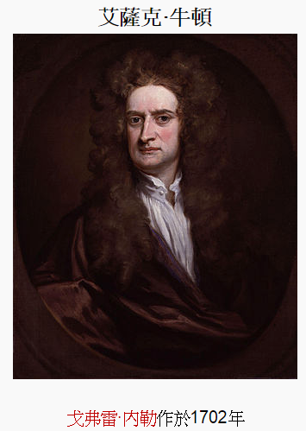
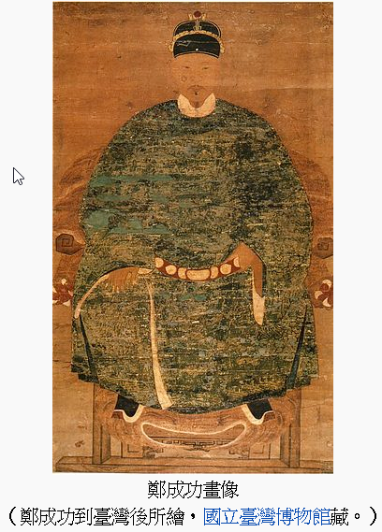
如果你對照一下時間表
就會發現，牛頓和鄭成功，差不多是同一個時代的人
1643年-1727年
(1624年- 1662年 [永曆十六年])

Slide 60
當時的歐洲人
早就已經世界趴趴走，而且把魔手深入世界的每一寸土地了！

Slide 61
台灣曾經被荷蘭和西班牙人統治
東南亞就更不用說了，整個就是《英法西葡荷》的瘋狂戰場！

Slide 62
牛頓發展出微積分
並不是因為蘋果掉在他的頭上
或者是因為坐在榴槤樹下被打壞腦子，所以才發展出F=MA 這種公式的。

Slide 63
牛頓之所以發展出運動定律
主要是為了解釋天體運行的規律
而這個規律，是由《克卜勒》在得到師父《第谷》的天文觀測資料之後所總結出來的。

Slide 64
所以要理解牛頓三大定律
應該要先搞懂《克卜勒的三大行星運動定律》到底講了些甚麼？

Slide 65
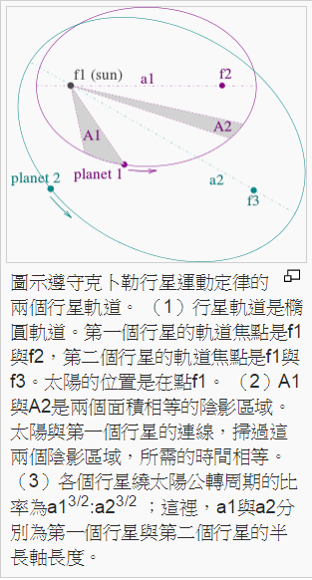
克卜勒的三大行星定律如下
第一定律 : 橢圓定律
第二定律 : 等面積定律
第三定律 : 週期定律

Slide 66
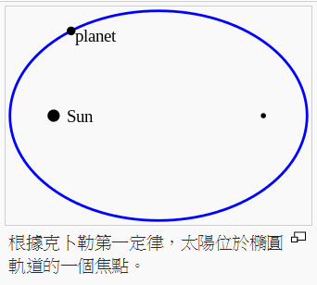
克卜勒第一行星定律
《橢圓定律》:
每一個行星都沿各自的橢圓軌道環繞太陽，而太陽則處在橢圓的一個焦點中。

Slide 67
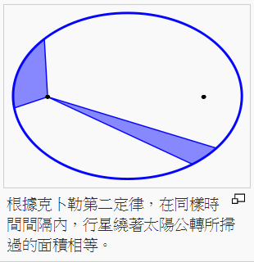
克卜勒第二行星定律
《等面積定律》：
在相等時間內，太陽和運動著的行星的連線所掃過的面積都是相等的。
這一定律實際揭示了行星繞太陽公轉的角動量守恆。

Slide 68
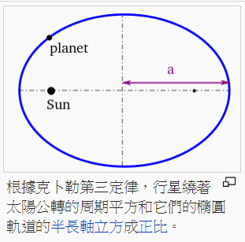
克卜勒第三行星定律
《週期定律》：
各個行星繞太陽公轉周期的平方和它們的橢圓軌道的半長軸的立方成正比。
由這一定律不難導出：行星與太陽之間的重力與半徑的平方成反比。這是牛頓的萬有引力的重要基礎。

Slide 69
為了解釋行星的軌跡
牛頓才會提出《萬有引力》還有《三大運動定律》，以及發明《微積分》這樣的數學工具！

Slide 70
現在、讓我們複習一下
牛頓的三大運動定律

Slide 71



牛頓三大運動定律分別是
第一定律:慣性定律
第二定律:加速度定律
第三定律:反作用力定律

Slide 72
然後、牛頓發明的微積分
就可以派上用場了！

Slide 73
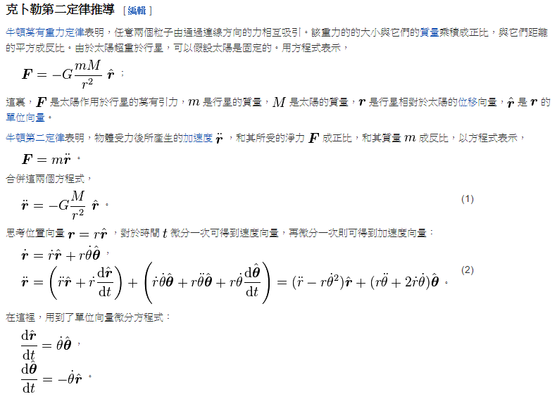
首先是用運動定律來解釋
克卜勒的第二行星定律(等面積定律)

Slide 74
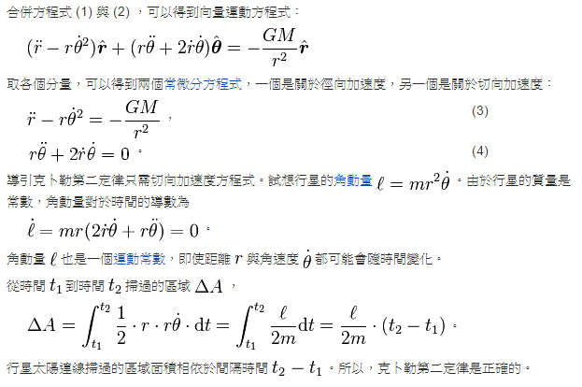
這裡的數學其實蠻深的
用到了微分方程式

Slide 75
我想這也是為何中學的時候
老師只能叫你背起來的原因 … XD

Slide 76
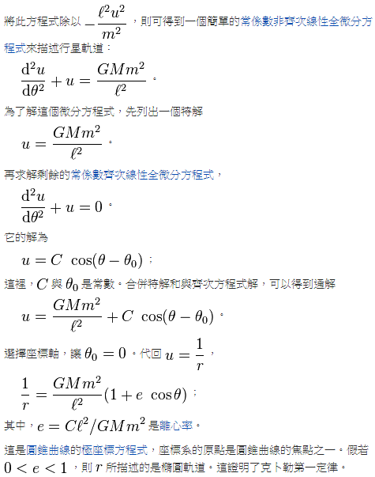
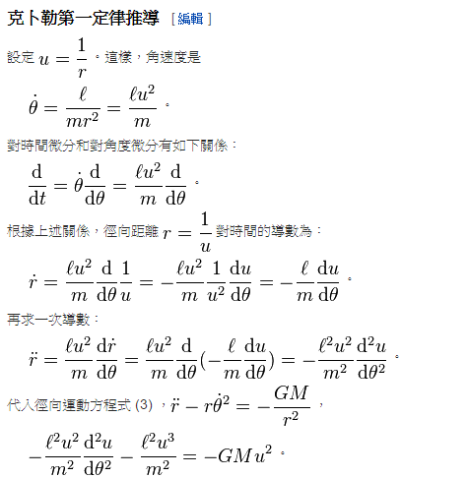
接著是第一行星定律
也就是《橢圓定律》的推導

Slide 77
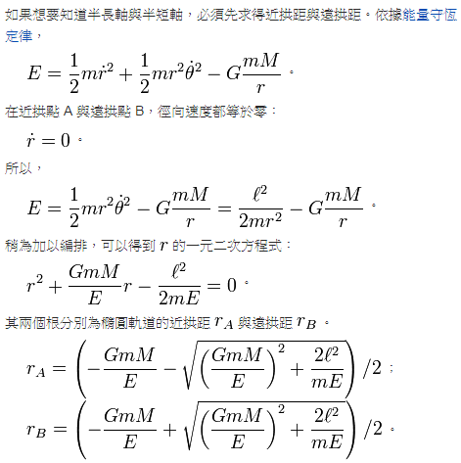
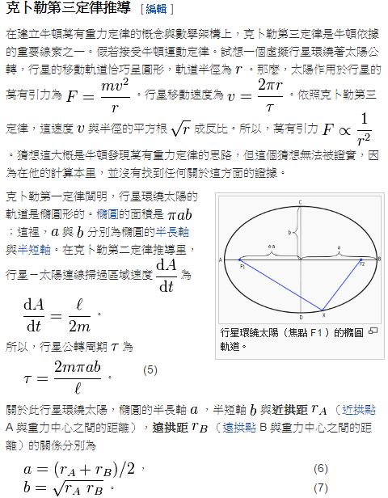
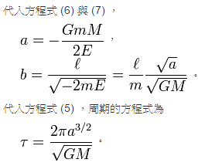
然後是第三行星定律
也就是《週期定律》的推導

Slide 78
看完這些推導
我很好奇當時老師為何不直接展示書上的這些推導給我們看
雖然我們根本看不懂，但又有甚麼關係呢？

Slide 79
當我們看到這些推導
或許就會興起《我想要學微積分、我想要學數學》的動力。
這樣我們就不會一直疑惑：那些東西到底有甚麼用了？

Slide 80
這些疑惑
對學生而言，具有很大的影響力！

Slide 81
很多學生
常常會因此而放棄學習！

Slide 82
而另一些學生
則是學著不知所云的東西，直到有一天看到了《科學史》，然後才恍然大悟！
原來：我過去就是缺了這一塊？

Slide 83
當我看完了上述的推理
我心裡的那個疑問，也就是為何《地球不會墜毀到太陽裡面》，也就得到了某種程度的解答！

Slide 84
但是、我還有更多的疑問沒得到解答？

Slide 85

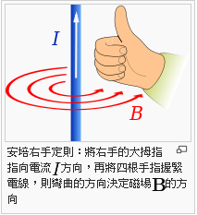
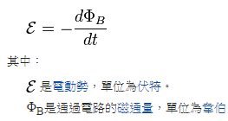
像是
電子是甚麼？
如果原子核像太陽系，電子繞著原子核旋轉，那麼根據安培定律，電流會產生磁場，而旋轉的電流會造成磁場改變，進而又產生電場改變，造成電磁波？
這些波沒有能量嗎？這些能量從哪來？電子不會因放出能量而墜毀在原子核裡面嗎？

Slide 86
同樣的
高中時期的我沒有問老師這些問題？
到了大一物理老師也只教了力學
所以這些問題就這樣又擱在心裡了？

Slide 87
直到我這兩天看了
《量子物理史話：上帝擲骰子嗎？》
這本書，我才發現，原來這個問題不只我有，而且一堆諾貝爾物理學獎得主也有。

Slide 88
而且這個問題
還連結上我另一些問題，為何電子環繞原子核的模型分布要採用 2,8,8,… 的形式，為何週期表的排列要長成那個樣子。

Slide 89
當我們開始碰到原子模型的這些問題
就會慢慢引出一些《怪獸級的物理學理論》。
像是《愛因斯坦的光電效應》、《波爾的量子模型》、《海森堡的測不準原理》、《巴爾末光譜線公式》、《包立不相容原理》、《德布羅意波》、《波粒二象性》、《普朗克方程式》、《薛丁格波動方程》等等...

Slide 90
但是這些連愛因斯坦都無法接受的理論
我們一般人又怎麼能瞭解呢？

Slide 91
問題是、我們真的無法理解嗎？
困難之處在哪裡呢？

Slide 92
現在
讓我們先將焦點集中在一個人身上
  那個人就是普朗克

Slide 93
普朗克
1894年開始關注黑體輻射
1896年讀到威恩的黑體輻射論文
到1900年已經花了整整六年在黑體輻射上，但是所有的努力都徒勞無功，浪費了整整六年的光陰！

Slide 94
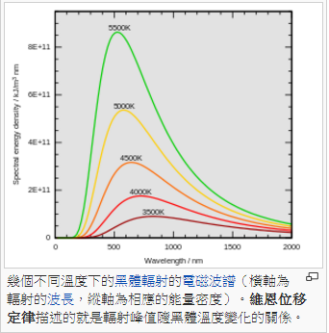


普朗克所思考的問題是
黑體輻射問體上面的兩組公式
一組由《威恩》利用熱力學粒子角度的理論推導出來，公式為：
另一組由《瑞立與京士》兩人利用電磁理論推導而來，公式為：

Slide 95
問題是這兩組公式
一個只有高頻準確，另一個只有低頻準確
《威恩》公式
– 在高頻(短波)時準確
《瑞立-京士》公式
– 在低頻(長波)的時候準確

Slide 96
但是普朗克想要的是
一組兩邊都正確的公式
而且要有良好的理論解釋！

Slide 97
但問題是
普朗克已經花了六年的時間，卻一無所獲！

Slide 98
1900年的某天
《普朗克》決定不再去做根本上的假定和推導，不管怎樣、先嘗試拼湊出一組可以滿足所有波段的硬湊公式出來，其他的問題就等以後再說吧！

Slide 99
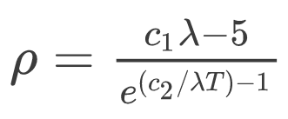
於是、普朗克連試了幾天
終於湊出了一組看來不錯的公式，這個公式如下：

Slide 100
筆者揣測當時普朗克的心態是
反正、老子已經花了六年了，人生還有幾個六年，再推論下去我就老了，至少總要有個成果出來才行
那就、先硬湊個公式出來吧！

Slide 101
雖然
普朗克手上的數據並不完整，但是他就根據兩組公式硬湊出《普朗克版的公式了》。

Slide 102
然後
普朗克就真的把這個公式
寫成論文發表了

Slide 103
論文發表的當天晚上
數據達人《魯本斯》仔細的比較了《普朗克公式》和詳細每一波段的資料，結果發現《普朗克公式》大獲全勝，這個公式在每一個波段都十分精確的符合實驗結果。

Slide 104
隔天
《魯本斯》把這個結果告訴普朗克本人時，普朗克愣住了，她沒有想到這個拼湊出來的公式竟然有這麼強大的威力，如此的精準且具有預測能力。

Slide 105
五年後
愛因斯坦提出光子說，用來解釋光是如何激發出電子的現象，這個現象稱為《光電效應》。
這個問題和普朗克的問題可以說是一體的兩面。

Slide 106
普朗克和愛因斯坦的這兩篇論文
最後導致了《量子力學》的出現，整個物理學因此而產生了巨大的變動！

Slide 107
1920年，普朗克因此獲得
諾貝爾獎
隔年、愛因斯坦也因《光電效應的光子說》而獲得諾貝爾獎！
愛因斯坦獲得諾貝爾獎的原因，並不是因為相對論，而是因為他後來極力反對，並且說出上帝不擲骰子的那個《量子力學》的前身，也就是《光子說》！

Slide 108
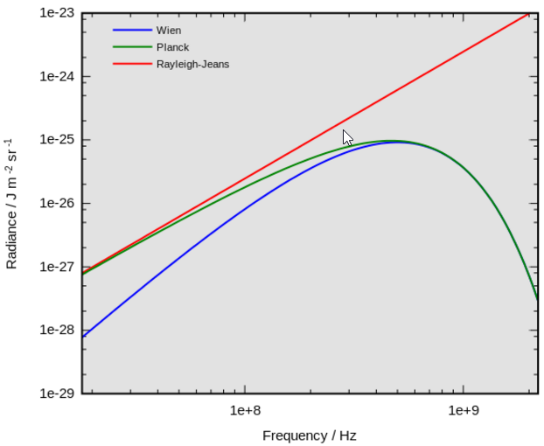
以下這個圖形、正是普朗克
綜合兩個定律的結果
瑞立-金斯定律、維因定律 (Wien's Law)、普朗克定律，這三種定律的理論結果的比較。黑體溫度是8 mK 。

Slide 109
這個故事告訴我們
物理其實是一種《實驗數據》的資料挖礦過程。
物理學家試圖尋找符合數據的公式與模型！

Slide 110
既然可以用人找
當然也可以用程式找，而且程式可以輕易的記住所有的實驗數據結果。

Slide 111
因此
我們應該可以創造出一個綜合電腦和物理的邊緣科學
或許可稱為《物理模型的自動建構》！

Slide 112
透過電腦程式
自動的發明物理定律！

Slide 113
或許
這會是一個非常有潛力的科學領域也說不定！

Slide 114
你想成為新一代的物理學家嗎？

Slide 115
或許
您可以先學學程式，然後寫個程式告訴你，甚麼樣的公式才能解釋那些實驗結果！

Slide 116
這樣的世界
是不是太夢幻了呢？

Slide 117
如果電腦能自動推出物理定律
然後自動做實驗
驗證或否證這些定律

Slide 118
那電腦就可以
根據電腦做的實驗結果，繼續創建更好的理論模型，指導實驗的進行！

Slide 119
這樣的話
就符合了金觀濤所說的：
  理論指導實驗
  實驗驗證理論
的增強性循環！
指導
理論
實驗
驗證

Slide 120
如果學術循環再和工業體系結合
又可以進一步形成
  學術指導工業
  工業增強學術
的另一個增強性循環！

Slide 121
這兩個增強性循環如下圖所示
指導
理論
實驗
學
術
驗證
工 業

Slide 122
這或許會對整個世界
造成非常大的影響也說不定！

Slide 123
不過
千萬不要把這些循環做得太自動化！

Slide 124
還是要
留點給人類介入的空間

Slide 125
否則、嘿嘿嘿

Slide 126
萬一電腦
會自動發明物理定律
自動驗證與修改物理定律
然後用更強的物理定律
做出更好的機器、程式和武器

Slide 127
這樣的話
人類還有辦法好好的活在這個世界上嗎？

Slide 128
希望
人類還能夠好好的繼續活著
別讓電腦給取代了才好！

Slide 129
這就是我最近
對物理學的想法！

Slide 130
希望您會喜歡
這次的十分鐘系列！

Slide 131
我們下回見囉！

Slide 132
Bye Bye!

